Slide 1









DANO POTENCIAL ASSOCIADO DE BARRAGENS
Política Nacional de Segurança de Barragens – Lei nº 12.334/2010
João Pedro Chaves da Silva Rodrigues
AESA PB - Agência Executiva de Gestão das Águas

Slide 2
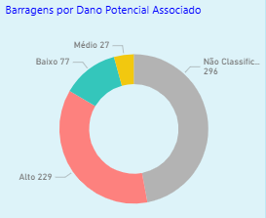

Conceito
•
O Dano Potencial Associado (DPA) é a classificação das consequências de um possível rompimento, vazamento ou mau funcionamento de uma barragem.
•
Avalia o que aconteceria se a barragem falhasse — não a probabilidade de falhar.

Slide 3





Base Legal
Lei nº 12.334/2010
Resolução ANA nº 236/2017
Resolução AESA nº 01/2023
Institui a Política Nacional de Segurança de Barragens (PNSB)
Define os critérios gerais para classificação de barragens
Estabelece procedimentos específicos na Paraíba

Slide 4





Critérios de Avaliação
A classificação do DPA leva em conta três eixos principais:
Vidas Humanas
Econômico e Social
Ambiental
Perdas de vidas humanas (população a jusante)
Impactos em infraestrutura, propriedades e serviços
Impactos em contaminação, ecossistemas e áreas protegidas

Slide 5
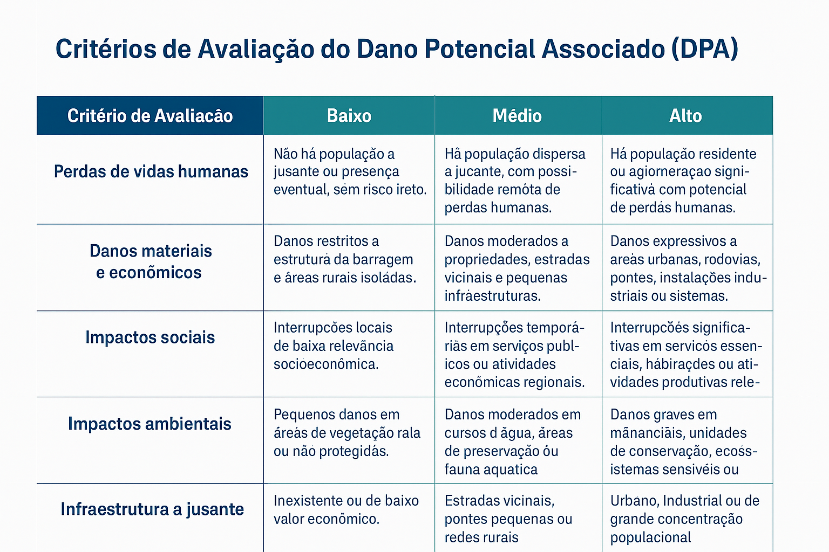
Critérios de Avaliação
A classificação do DPA leva em conta três eixos principais:

Slide 6
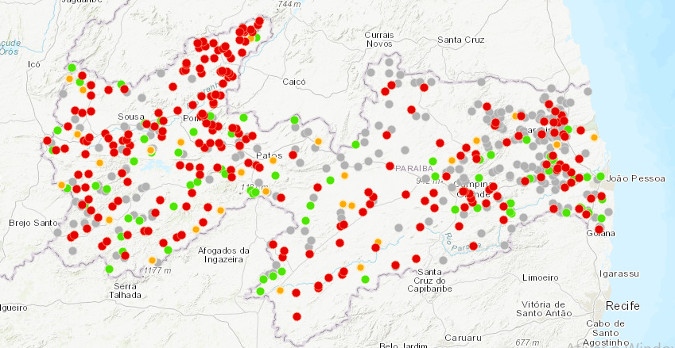
Critérios de Avaliação
Vidas Humanas
Econômico e Social
Ambiental
Perdas de vidas humanas (população a jusante)
Impactos em infraestrutura, propriedades e serviços
Impactos em contaminação, ecossistemas e áreas protegidas

Slide 7
Classes de Dano Potencial
Classe | Características | Exemplos
Baixo | Sem ocupação humana, danos restritos | Barragem rural isolada
Médio | Ocupações dispersas, danos moderados | Estradas vicinais, sítios próximos
Alto | Risco de perda de vidas, danos expressivos | Áreas urbanas, captação de água, rodovias principais

Slide 8
Importância do DPA
Determina o nível de prioridade de fiscalização
Define a periodicidade das inspeções de segurança
Exige ou dispensa Plano de Ação de Emergência (PAE)
Integra a classificação geral de risco da barragem

Slide 9


DPA vs. Categoria de Risco
Risco
DPA
Probabilidade de falha
Magnitude das consequências
A combinação de ambos define o nível de prioridade da barragem para o órgão fiscalizador.

Slide 10
Etapas de Classificação
Modelagem
Definição
Análise da mancha de inundação
Definição do nível de dano potencial (baixo, médio, alto)
Levantamento
Identificação
Levantamento de informações
Identificação de ocupações e estruturas afetadas

Slide 11
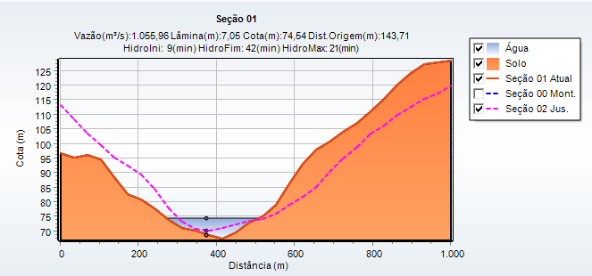
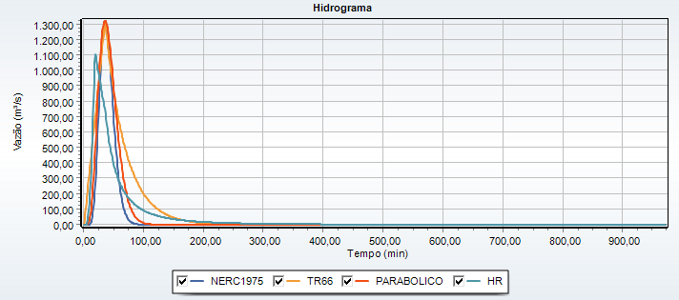
Modelagem

Slide 12
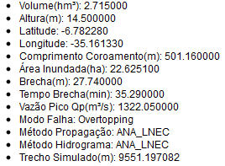
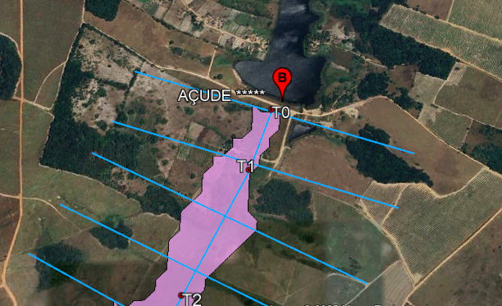
Modelagem

Slide 13
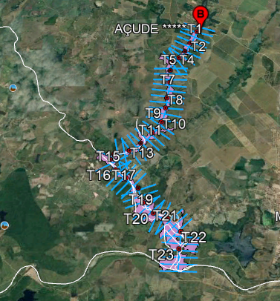
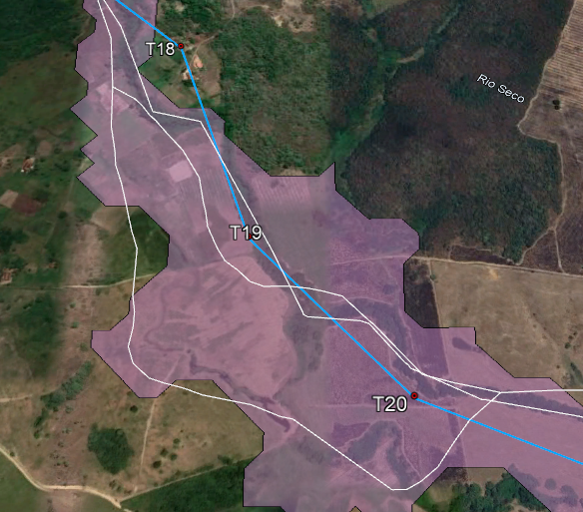
Identificação

Slide 14
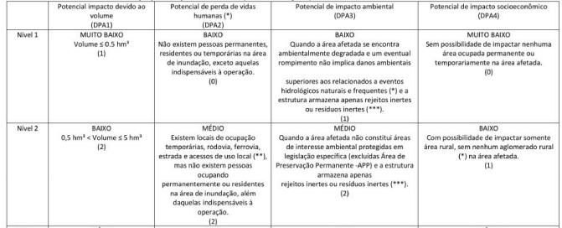
Definição

Slide 15
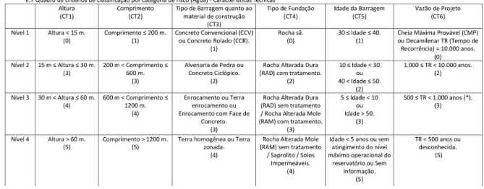
Definição

Slide 16
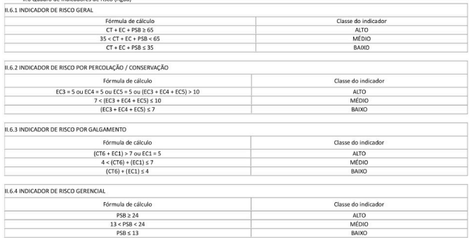
Definição

Slide 17
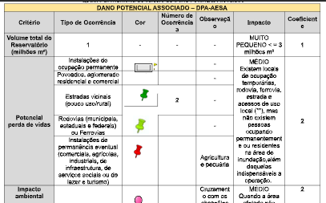
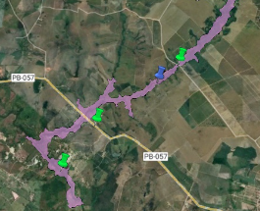
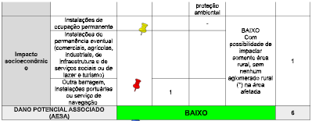
Nota Técnica

Slide 18
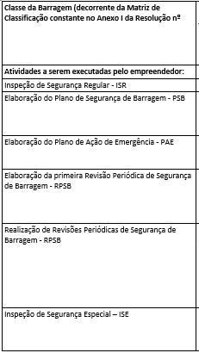
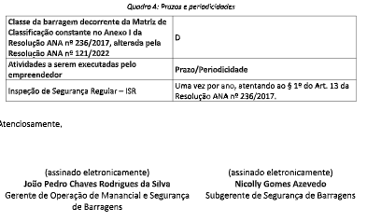
Nota Técnica

Slide 19
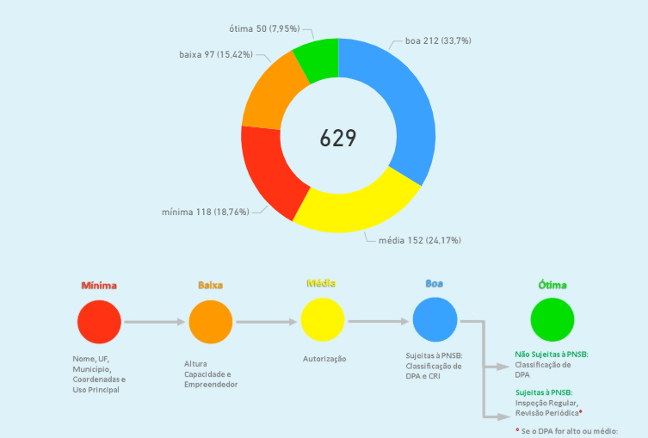
Responsabilidade do Empreendedor
🏗️ Deve:
Manter cadastro técnico atualizado;
Realizar inspeções periódicas;
Classificar o DPA e revisar quando houver alterações;
Elaborar PAE, se classificada como DPA alto.

Slide 20
Conclusão
O Dano Potencial Associado é um instrumento essencial de prevenção, permitindo priorizar ações e reduzir perdas humanas, ambientais e econômicas.
"
"
“Conhecer o DPA é entender o alcance das consequências e agir antes que elas ocorram.”

Slide 21

Porfírio Catão Cartaxo Loureiro
Obrigado.
Perguntas?
João Pedro Chaves da Silva Rodrigues
joaopedro@aesa.pb.gov.br

